Slide 1
2018
人生就要去考研
起点考试网首席职业规划师 王 强

Slide 2
1
一 数据篇：用你的统计能力发现考研的蓝海
二 兴趣篇：用你的执着换得一生的逆袭
三 行动篇：用你的行动让你在考研路上先人一步
四 规划篇：用理性的思维让你的前程减少荆棘
数据篇：用你的统计能力发现考研的蓝海
2
目 录
3
填写标题文字
CONTENTS
4
填写标题文字

Slide 3
考研是什么样子的？
政治
2016年12月24日 8:30-11:30
外语
2016年12月24日 14:00-17:00
专业课一
2016年12月25日 8:30-11:30
专业课二
2016年12月25日 14:00-17:00

Slide 4
考试科目
共四门：两门公共课、一门基础课(数学或专业基础)、一门专业课
两门公共课：政治、英语
一门基础课：数学或专业基础
一门专业课(分为13大类)：哲学、经济学、法学、教育学、文学、历史学、理学、工学、农学、医学、军事学、管理学、艺术学等
法硕、西医综合、教育学、历史学、心理学、计算机、农学等属统考专业课，其他非统考专业课都是各高校自主命题。

Slide 5
考试分数设置
政治：100分
英语：100分
数学或专业基础：150分
专业课：150分
另外管理类联考分数是300分(包括英语二100分，管理类综合200分)

Slide 6
公共课试卷结构
政治：
马原24分 毛特30分 史纲14分 思修与法律基础16分 当代世界经济与形势与政策16分
英语（分为英语一和英语二）：
完型10分 阅读A40分 阅读B(即新题型)10分 翻译10分 大作文20分 小作文10分
数学：
理工类专业考数一、数二，经济类专业考数三
数一：高数56%、线代22%、概率统计22%
数二：高数78%、线代22%、不考概率统计
数三：高数56%、线代22%、概率统计22%

Slide 7
你必须了解的考研时间表
准备阶段：2014年12月-2015年2月，搜集考研信息，确定好报考的专业和学校
基础阶段：2015年3月-2015年5月，第一轮复习，注重基础，复习英语和数学
提高阶段：2015年6月-2015年9月，第二轮复习，关注招生简章、考研大纲
强化阶段：2015年9-2015年10月，考研报名
冲刺阶段：2015年11月-2015年12月，第三轮复习，做真题模拟题，现场确认一般在11月
临考阶段：2015年12月底，打印准考证
复试备考阶段：2016年1月-2月，备考复试
复试阶段：2016年3月-2016年4月，进行复试
调剂阶段：2016年4月-2016年5月，调剂
录取阶段阶段：2016年6月-2016年9月

Slide 8
考研地区的划分
考研地区总体分为两大类，国家按照一类、二类确定考生参加复试基本分数要求
一类：北京、天津、上海、江苏、浙江、福建、山东、河南、湖北、湖南、广东、河北、山西、辽宁、吉林、黑龙江、安徽、江西、重庆、四川、陕西21个省(市)
二类：内蒙古、广西、海南、贵州、云南、西藏、甘肃、青海、宁夏、新疆10个省(区)

Slide 9
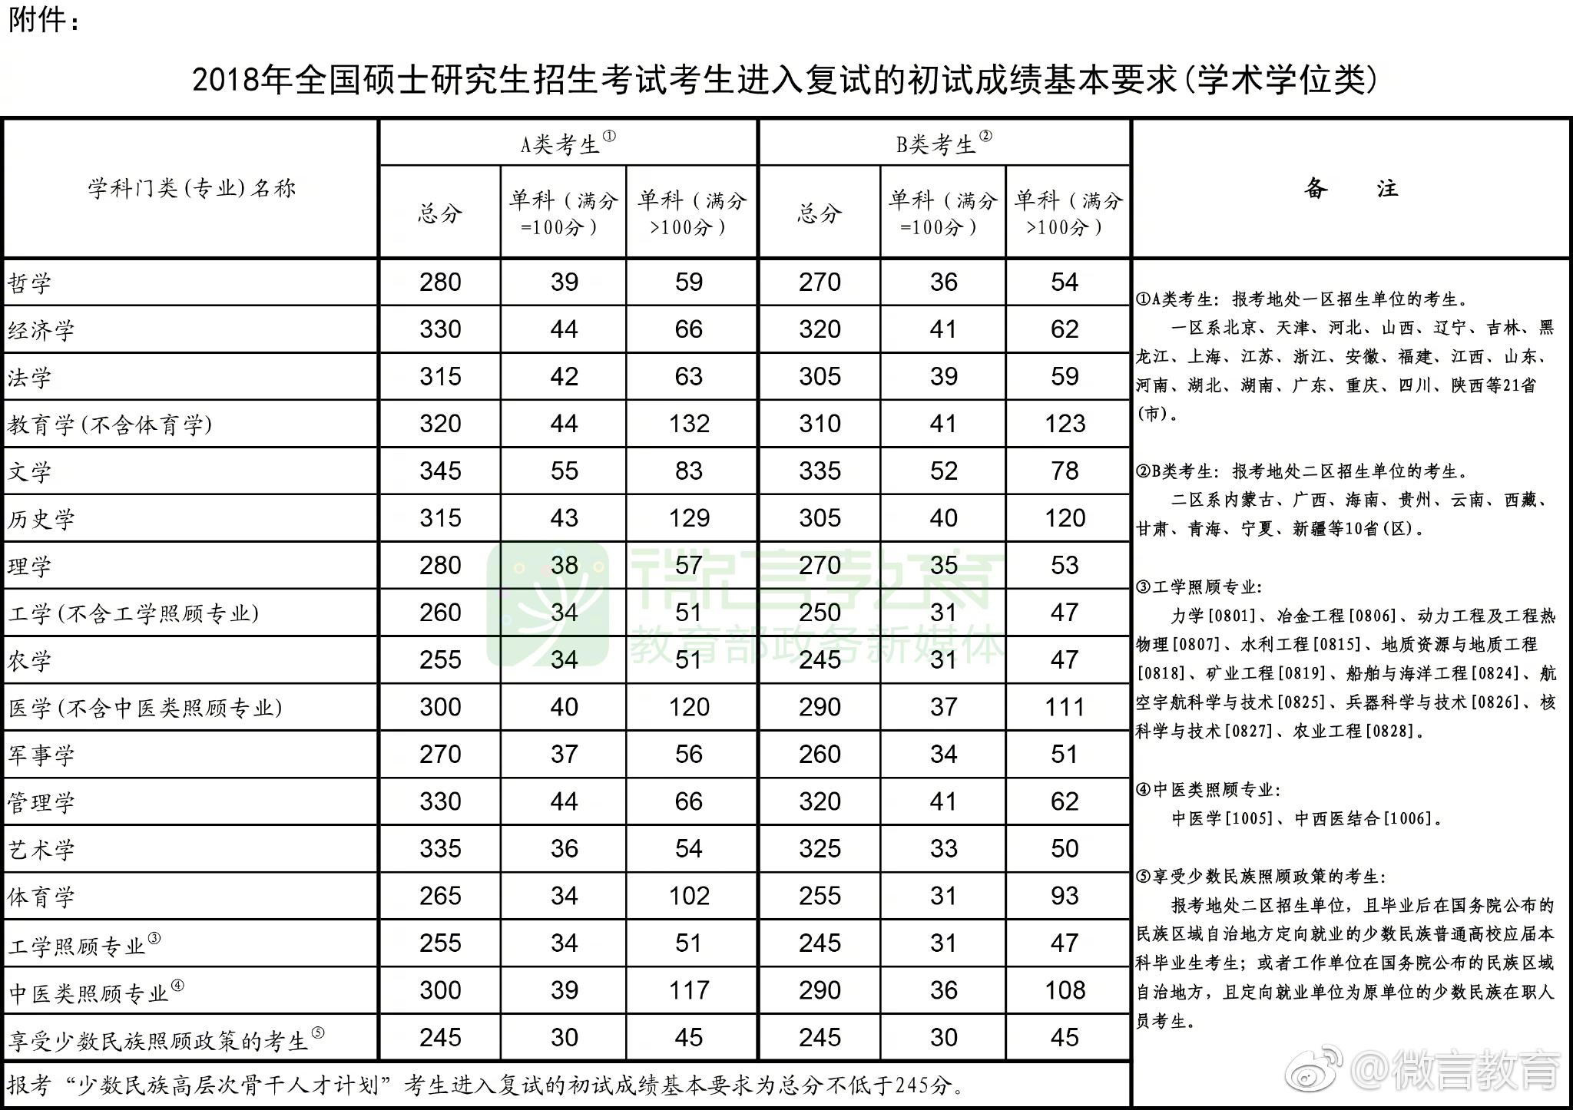
2018年考研全国复试线

Slide 10
毕业有哪些路可以选择？
1. 找工作
2. 考公务员、事业单位、选调生
3. 考研
4. 自主创业

Slide 11
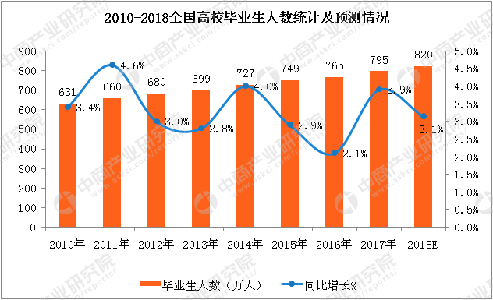
2010-2018年全国高校毕业生人数

Slide 12
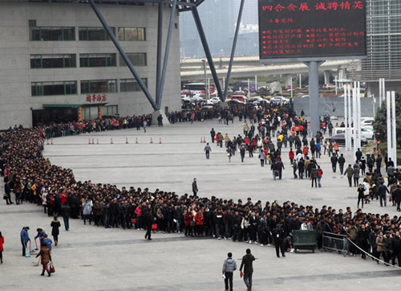
招聘会现场

Slide 13
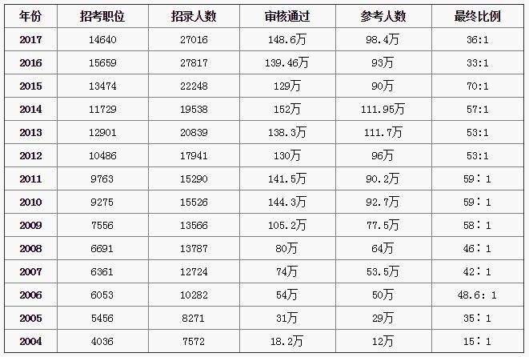
历届国考（公考）招录比

Slide 14
2016年武汉市选调生报考要求

Slide 15
2017年考研招录比是多少？

Slide 16
大学金字塔
TOP2
9所
C9中国常青藤
39所
985工程院校
985工程优势学科创新平台
116所
211工程院校
省属重点、省部共建大学
普通本科院校、独立学院
高职、专科院校

Slide 17
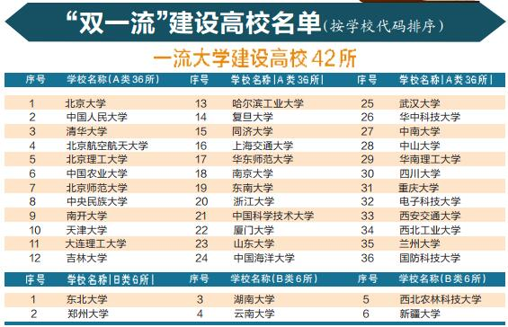

Slide 18
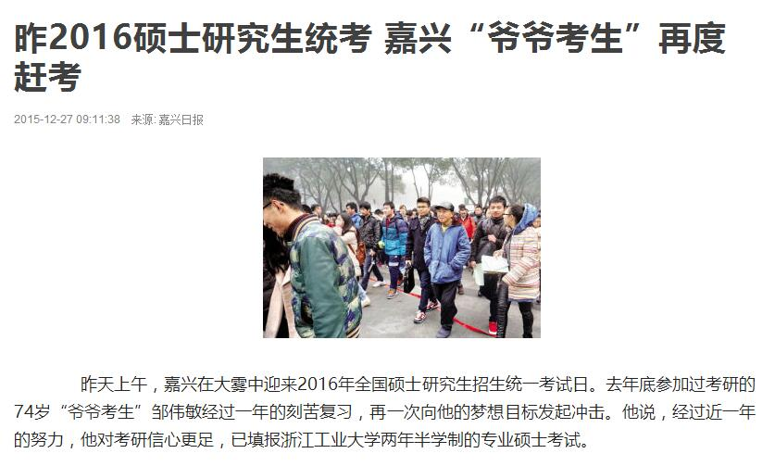
考研是一种精神！

Slide 19
你希望硕士毕业后的工作地点

Slide 20
你读研的目的是什么？

Slide 21
希望硕士毕业后的工作单位

Slide 22
研究生的就业优势

Slide 23
读研有哪些渠道？
读研
保研
考研
出国

Slide 24
三项核心技能

Slide 25
三种考研导向
专业导向
行业导向
技能导向

Slide 26
方向 | 解释 | 考研目标 | 举例
专业导向 | 专业对口 | 专业名校 | 同济土木
行业导向 | 以行业对应的专业考研 | 朝阳产业 关联专业 | 清华物流
技能导向 | 以专业对应的技能考研 | 有学科交叉的学校 | 哈工大行星

Slide 27
按专业和学校划分
本校本专业
本校跨专业
跨校跨专业
跨校本专业

Slide 29
考研定位的非合理信念
考研是熬出来的，越早准备越好
我一定要考出好成绩再联系导师

Slide 30
考研三忌
一 名校情结（非顶尖985不考）
二 战线过长（英语、高数、专业课）
三 诉求太多（学校好、专业好、导师好、就业好、城市好）

Slide 31
学术硕士VS专业硕士
专业学位教育的突出特点是学术型与职业性紧密结合，获得专业学位的人，主要不是从事学术研究，而是从事具有明显职业背景的工作，如工程师、医师、教师、律师、会计师等。
典型的专业硕士：法律硕士，社会工作硕士，教育硕士，体育硕士，汉语国际教育硕士，翻译硕士，艺术硕士，风景园林硕士，工程硕士，建筑学硕士，农业推广硕士，兽医硕士、博士，临床医学硕士，口腔医学硕士，公共卫生硕士，新闻硕士，会计硕士，工商管理硕士，工程管理硕士，公共管理硕士，军事硕士

Slide 32
不考数学的专业
汉语言文学
历史
哲学
新闻学
传播学
播音主持
采访编辑
管理类方面（行政管理）
图书管理学
劳动与社会保障
工业设计
服装设计
装潢设计
园林设计
艺术类（声乐、美术、体育）
医学类（看学校而定）
心理学
社会学
法律
生物科学
英语
民族学
宗教学
公共管理
政治
地质

Slide 33
IT男的故事

Slide 34
TIMING 9373
9 O’CLOCK
3 HOURS
7 DAYS
3 MONTHS

Slide 35
还有一种考研叫出国留学！

Slide 36
出国留学能给你带来什么
身份上的逆袭（时间短）
出国留学
卓越的国际视野（自己选国家选学校选专业）
优质的研究生教育（排名靠前）
良好的语言沟通能力（不再是哑巴英语）

Slide 37
合理的考研时间表
大三上 确定读研目标
大三下 投递简历 寻找合适机会
大三下学期 复习课程 获得老师认可
大四下学期初 准备复试
大四下学期 联系导师及师兄师姐
大四毕业 到目标高校报道

Slide 38
坚持到考试结束，你就干掉了30%的对手！
以去年为例，
预报名人数约280万
实际正式网报220万
现场确认195万
最终参加考试的185万
全部考完的165万

Slide 39
不是所有的同学都适合考研！
王老师，您好，我是**大学酒店管理专业大三学生，目前准备考研，之前大一听您一个关于考研的讲座，所以冒昧打扰您，想咨询一些关于考研的建议
因为我们酒店管理专业没有研究生，所以考研的话需要跨专业，但是不太了解其他专业，现在还没确定好方向
简历还没有做，我叫**，我的成绩在班上不是很突出，英语成绩很差，四级考过两次都没有过，确实不太上心，没怎么复习，数学的成绩一般，但是我们专业对数学要求不高，老师出题偏简单。
那你考研的原因是？
我们专业大三开始实习，但是只实习半年，所以这学期回学校上课，这学期同学们都在考虑以后干什么，我也有一点危机感，因为没什么优点，不知道以后能干什么，通过实习我觉得自己不太适合酒店这个行业，自己本身也不喜欢这个专业，所以思考以后决定考研。
姑娘，考研这个事可能没办法给你喜欢的东西，你最好先想好。以你现在的数据，考研可能会比较痛苦。
老师你说的对，对于我的成绩，可能考研确实需要比别人更多的努力和时间，说实话，我有一点迷茫，不清楚自己要做什么事，但确实是不喜欢本专业，考研的目的主要是希望自己可以有一个继续学习的机会，大学不够努力，现在才意识到自己的一些不足。
对于女生而言，读研比较耽误时间，考研本身就比较摧残人性，考上了再读三年，基本就进入大龄女性行列了

Slide 40
2018，撸起袖子加油干！

Slide 41
起点考研网简介
北京智联信息技术有限公司与北京跨考教育集团共同合作开发
课程设计科学严谨，讲义内容丰富，考试重点突出，易学易用
学习平台功能强大，支持多终端学习模式，全新的学习体验

Slide 42
起点考研网2015年正式推出
起点考研网目前的情况
全国有300多所高校在使用
已有近20万人次使用
受到广大学生的热烈欢迎

Slide 43
起点考研网包括了哪些课程？
公共课
统考课
非统考课
英语一
英语二
政治
数学
管理类综合
经济类综合
心理
计算机
法硕
西医综合
历史
教育学
金融
管理
经济
新闻
翻译

Slide 44
起点考研网 主页

Slide 45
手机怎么用，扫一下即可
扫描微信公众号：起点考试
扫描微信公众号：起点考试

Slide 46
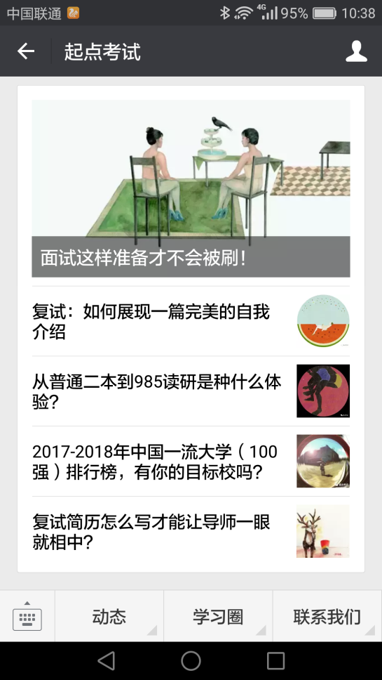
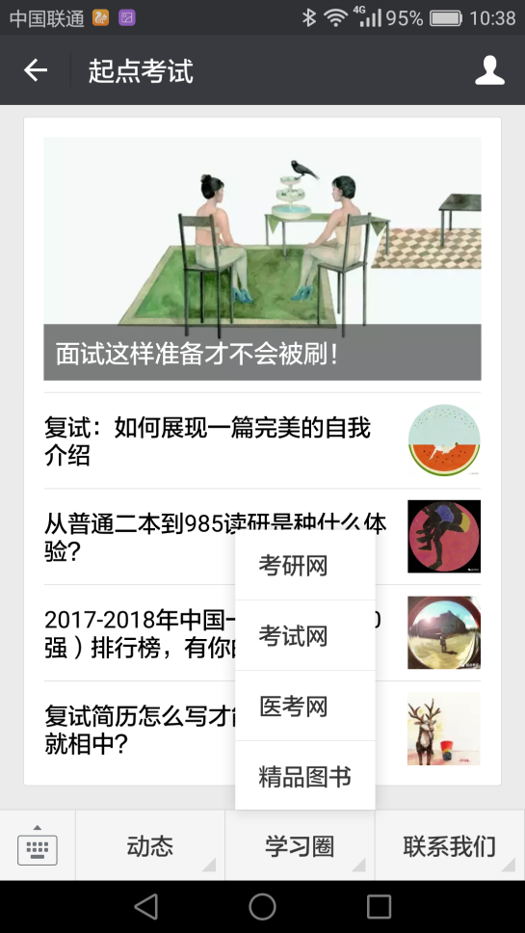
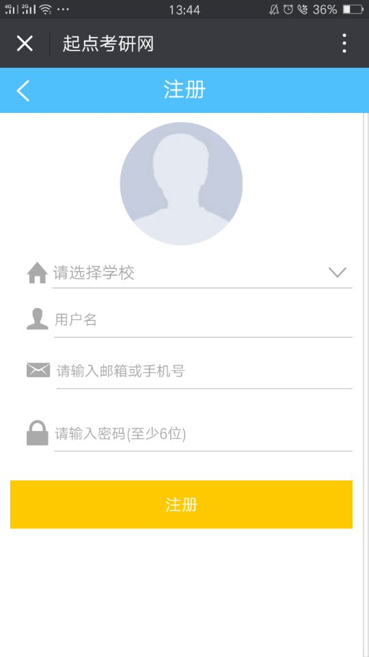
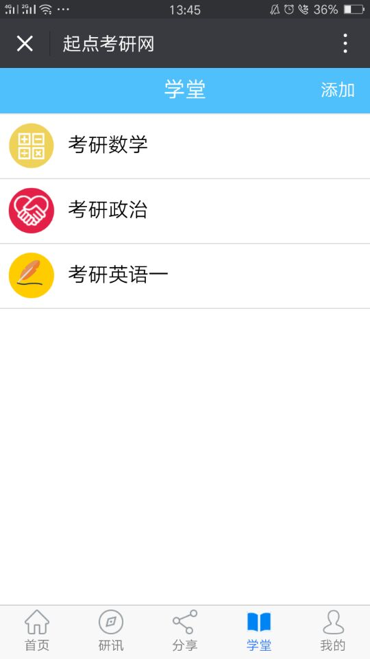
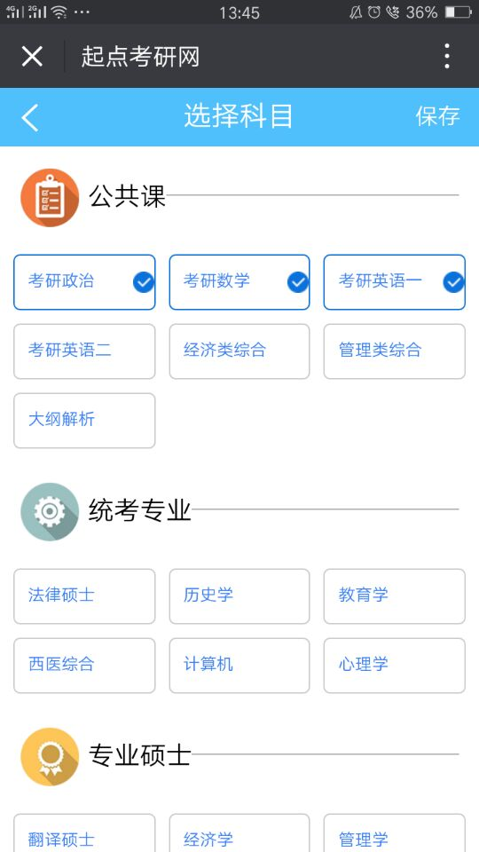
手机首次登录注意以下几点
一定找到我们学校

